Slide 1

学籍 管理系统设计
答辩者:
学号：
班级：

Slide 2

系统摘要
管理信息系统在现代社会已深入到各行各业，由于计算机技术的迅速发展和普及，管理信息系统MIS事实上已成为计算机管理信息系统。西南林学院学籍管理信息系统是典型的管理信息系统,其开发主要包括后台数据库的建立和维护以及前端应用程序两个方面。本文是在Microsoft ASP框架的集成环境中使用ASP平台、C#语言、SQL Server数据库并结合了WEB技术进行开发的。完成了对日常学生的计算机管理，以及对信息的添加，修改，删除等计算机管理工作。在文中对相关的技术进行了描述，对系统的各个子系统的功能、设计思路及设计方法都作了详细的描述。
关键词：MIS；Browser/Server；学生；ASP；管理

Slide 3
开发工具的选用及介绍
Active Server Pages：“动态服务器网页”，一般简称为“ASP”, 特点如下:
1）任何开发工具皆可发展ＡＳＰ只要使用一般的文书编辑程 ,如Windows记事本，就可以编辑。
2）语言相容性高
3）易于操控数据库
4）隐密安全性高
5）面向对象学习容易

Slide 4
系统需求分析
由于计算机和网络的普及，若建立一个C/S或B/S结构的学籍管理系统，学生便可以通过网络来选课并且查询自己的有关信息，使得学生管理工作系统化，规范化，自动化，大大提高了学校管理学生的效率。

Slide 5
系统总体的设计
1本设计的内容及要点
2 数据库设计
3 判定用户登录的用户名与密码是否正确
4.如何确定用户登录后的权限问题
5. 设计系统主界面
6. 设计用户管理模块
7: 添加和修改用户模块
8: 设计删除用户模块
9: 设计修改密码模块
10: 设计退出登录模块

Slide 6
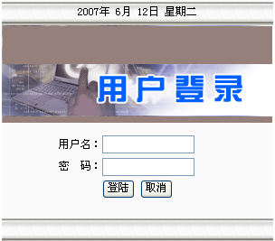
登录界面的设计

Slide 7
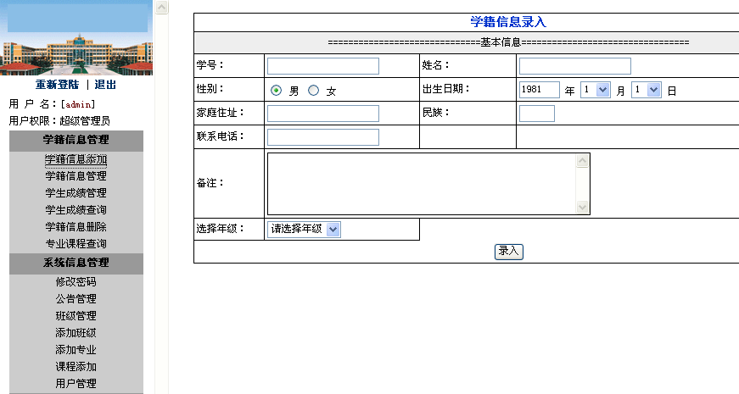
系统主菜单界面

Slide 8
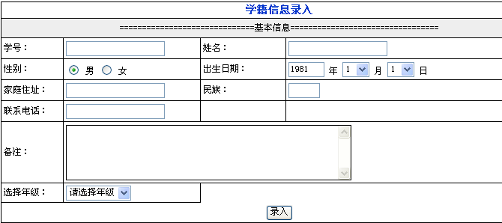
学籍信息录入界面

Slide 9
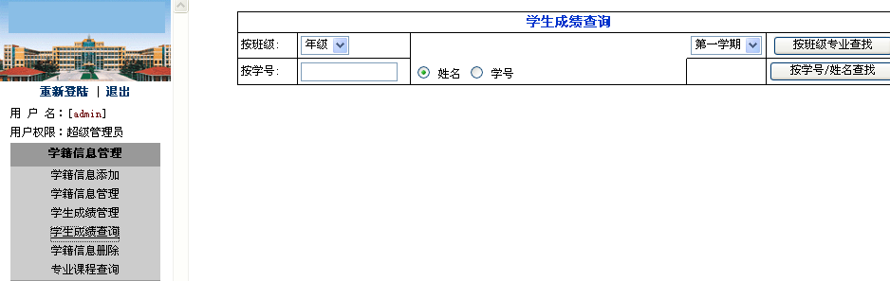
学生成绩查询界面

Slide 10
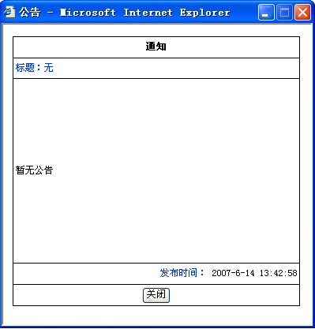
公告管理界面

Slide 11
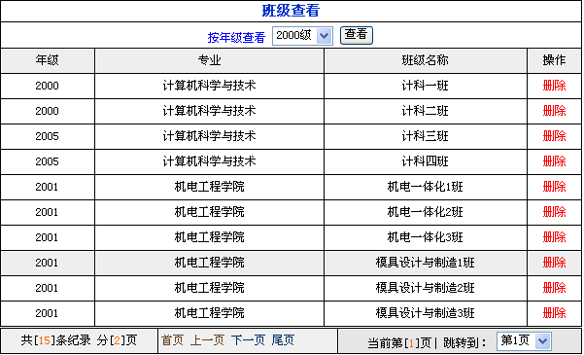
班级查看界面

Slide 12
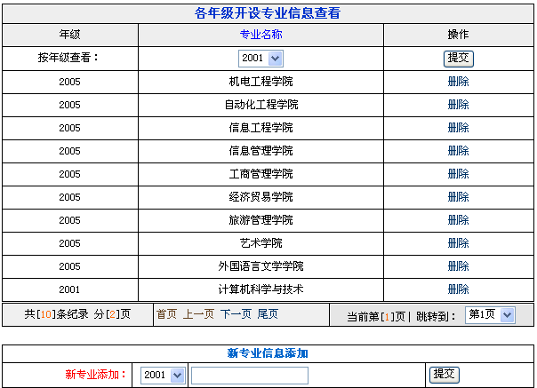
专业添加界面

Slide 13
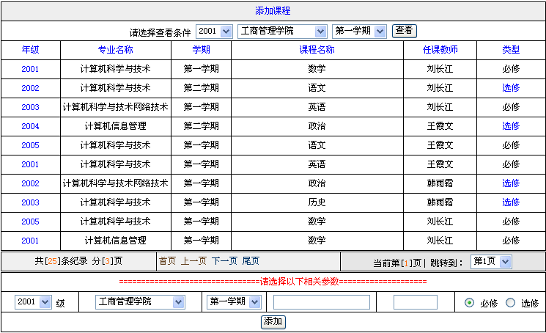
课程添加界面

Slide 14
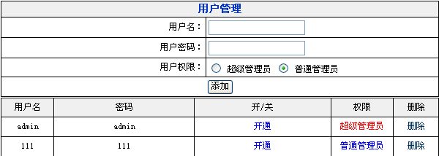
用户管理界面

Slide 15
系统的设施
1 IIS介绍与设置
2 系统的物理组成
3 硬件环境要求
4 软件环境要求

Slide 16
IIS的介绍与设置
IIS是Internet Information Server的缩写, 是允许在公共Intranet或Internet上发布信息的服务器。IIS通过使用超文本传输协议（HTTP）传输信息。还可配置IIS以提供文件传输协议（FTP）和gopher服务。

Slide 17
系统的物理组成
计算机硬件系统：包括主机、外部存储器、输入输出设备等。
计算机软件系统：包括系统软件和应用软件两大部分。
通信系统：包括线路等通信设施和与计算机网络、数据通信有关的软件等。
工作人员：包括系统分析员、程序设计员、维护人员、管理员、操作人员等。

Slide 18
硬件环境要求
高性能的处理器是用户高效的前提，在安装时建议 使用Pentium IV以上的CPU，局域网环境，充当服务器的主机及多台客户机。
建议用户至少配置64MB内存，如果条件允 许配置128MB以上内存将更为有效。
完全安装需要20MB左右的硬盘空间。
支持Windows的标准VGA显示器。
配备CD-ROM驱动器、标准PC配置的鼠标器、键盘。

Slide 19
软件环境要求
“山西农业大学学生端管理系统”要求的操作
系统是：Windows2000及更高版本，且需安装
SQL Sever软件。

Slide 20
参考文献
[1]曹建主编.薛广涛.凌捷编著 WEB数据库开发技术集成实战演练 电子工业出版社2000年11月
[2]吴兴兴. 董志锋. 吕俊锋. 张雪芹编著 网络数据库应用实例 人民邮电出版社2001年1月
[3]龙马工作室编著 ASP+SQL Server组建动态网站实例 人民邮电出版社2004年11月4号出版
[4]肖金秀编著 ASP3.0动态网页培训教程,冶金工业出版社2004年1月1日出版
[5]赛奎春编著 ASP工程应用与项目实践,机械工业出版社2005年4月15日出版
[6]赵万军编 网业特效应用编程150例,电子工业出版社2004年1月1日出版
[7]刘勇.周学军编著 SQl SERVER2000基础教程 北京 清华大学出版社 2005年2月
[8]咨迅教育小组遍著 IIS5.0网站规划与架设实务 北京 北京大学出版社 2001年5月
[9]蔡翠平主编 尚俊杰编著 ASP网络程序设计 北京 北方交大出版社 2002年1月
[10]蔡元昀. 顾佳英编著 网业数据库设计与开发 北京 清华大学出版社 1999年
[11]汪晓平. 吴勇强. 张宏林主编 ASP网络开发技术 北京 人民邮电出版社 2000年
[12]李世杰主编 ASP2.0网页设计手册 北京 清华大学出版社1999年
[13]周中雨. 钟北京编著 ASP网业制作指南 北京 清华大学出版社 2000年
[14]刘杰. 魏志宏编著 网站开发新动力—用ASP轻松开发WEB网站 北京希望电子出版社 2000年
[15]牛 勇.王海军编著 SQL SERVER编程篇 电子工业出版社 2005年
[16]李晓黎. 张巍编著 ASP+SQL SERVER网络应用系统开发与实例 人民邮电出版社 2004年。

Slide 21
结语
经过将近三个半月时间的设计,学生端管理系统已基本开发完毕，其功能基本达到最初设计要求，但由于时间仓促，所以该设计还有许多不尽如人意的地方，例如：用户管理中的查询功能还没有完全实现、界面不够完美等，这些都有待进一步完善。

Slide 22
致谢
在本次毕业设计中，从指导老师身上学到了很多东西，无论在理论上还是实践中，指导老师都给予我很大的帮助，使我得到了很大的提高。对于我以后的工作和学习都有很大的帮助，在这里我对指导老师的帮助和耐心的指导表示衷心的感谢。另外，许多同学都给予了我很大的帮助，这里一并表示衷心的感谢 。
END

Slide 23
谢谢
恳请各位答辩老师的指导

